Slide 1
Роль фантазии в реализации замысла Иллюстрации к сказке А.С.Пушкина «Сказка о царе Салтане …»
Презентацию по технологии 3 класс ОС «Школа 2100» подготовила с использованием интернет- ресурсов учитель начальных классов МБОУ СОШ №1 г.Волжского Назарова Анна Алексеевна

Slide 2
Фантазии и талант мастеров украшают жизнь и делают её интереснее. В самых невероятных фантазиях художников угадывается правда жизни. В причудливых формах- знакомые предметы и явления; в загадочных литературных образах- реальные люди и события.

Slide 4
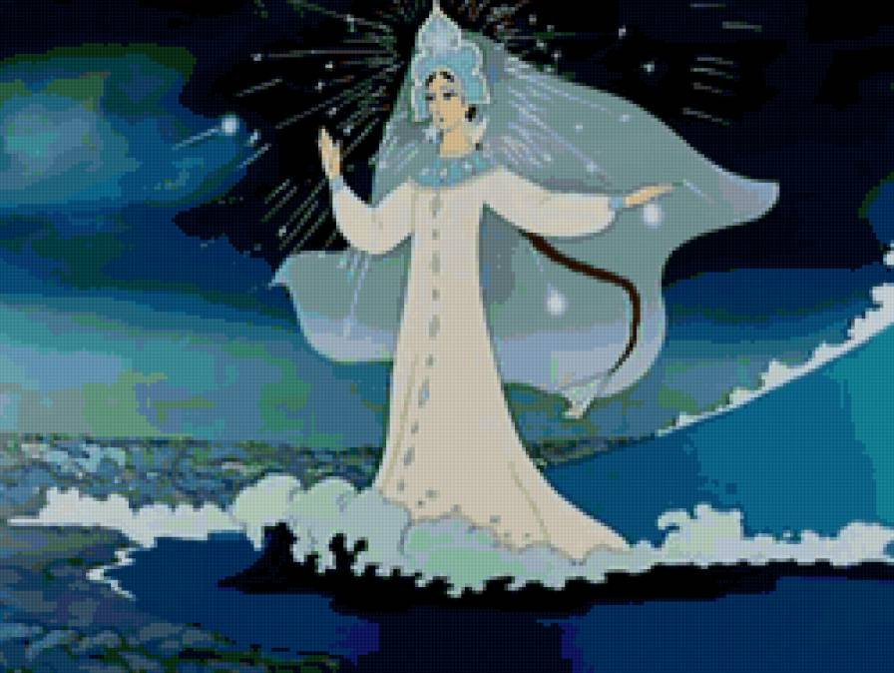

Slide 7
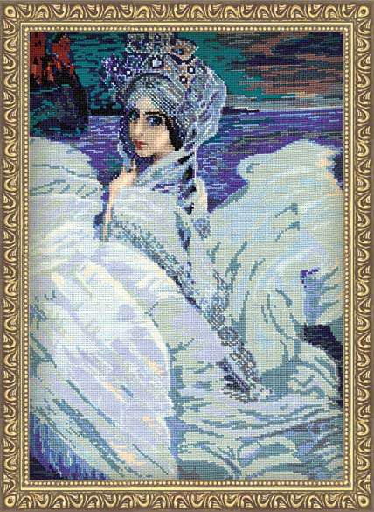

Slide 8
Задание на урок Выполни композицию « Царевна Лебедь»

Slide 9
